Slide 1



Slide 2

Breast Cancer Wisconsin Dataset
Descrição do Problema
O câncer de mama é uma doença causada pela multiplicação anormal de células da mama e afeta, na maioria dos casos, as mulheres. Segundo o Instituto Nacional de Câncer (INCA) [1], ele é o segundo tipo mais comum de câncer no Brasil e no mundo (ficando atrás apenas dos tumores de pele do tipo não melanoma) e, para 2018, estão previstos mais de 59 mil novos casos da doença no nosso país.
O objetivo neste exercício é classificar se um tumor é benigno ou maligno, através da análise de algumas características de suas células. Utilizaremos um dataset coletado pelo University of Wisconsin Hospitals [2], que contém um total de 699 amostras de células do tecido mamário de diversos pacientes.

Slide 3
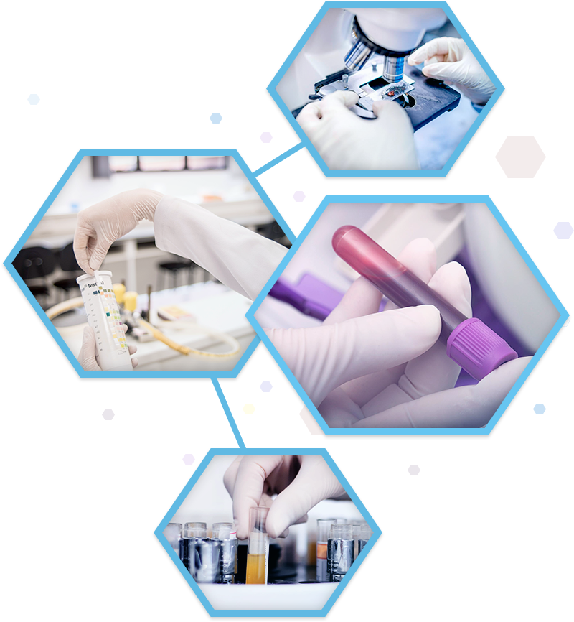
O dataset foi previamente dividido em conjuntos de treinamento e teste e cada amostra contém as seguintes informações:
ID: um código para identificar a amostra;
Clump Thickness: células de tumores benignos tendem a se agrupar em uma única camada, enquanto células cancerosas se agrupam em múltiplas;
Uniformity of Cell Size: medida da variação média do tamanho das células. Uma vez que células cancerosas tendem a ter uma variação grande em tamanho e forma, essa medida pode ser importante para classificar um tumor;
Uniformity of Cell Shape: semelhante ao anterior, porém referente à forma da célula;
Single Epithelial Cell Size: relacionado com a uniformidade acima, células epiteliais muito grandes podem ser malignas;
Marginal Adhesion: células normais se agrupam, enquanto que as cancerosas tendem a perder essa habili- dade. A perca de aderência é um sinal de um tumor maligno;
Bare Nuclei: termo utilizado para células cujo núcleo que não está envolto em citoplasma, tipicamente visto em tumores benignos;
Bland Chromatin: caracteriza a textura uniforme encontrada nos núcleos de células benignas;
Normal Nucleoli: os nucléolos são pequenas estruturas presentes no núcleo. Em células normais, os nucléolos são muito pequenos, enquanto que em células cancerosas eles podem ser maiores e mais numerosos;
Mitoses: uma medida da velocidade de multiplicação das células tumorais;
Class: classificação do tumor (“2” para benigno e “4” para maligno);

Slide 4

Desafio
Inspecionar os dados de treinamento. Quantos exemplos há de cada classe? Qual o intervalo de cada feature?
Treinar um modelo para classificar o tumor.
Classificar os dados de teste.
Calcule a matrix de confusão, acurácia, curva ROC, taxa de verdadeiros positivos e de verdadeiros negativos para o conjunto de teste.
Explorar técnicas para lidar com desbalanceamento.

Slide 5

Red and White Wine quality
Descrição do Problema
Todo vinho possui uma série de características que variam de acordo com uma serie de fatores diferentes, como tipo da uva, região da plantação e muitas outras. Consequentemente, os vinhos são avaliados recebendo notas de acordo com a sua qualidade.
Temos um conjunto de dados para vinhos brancos e outro para vinhos tinto, o desafio é dado as caracteristicas do vinho, tentar prever qual será a nota de um novo vinho .

Slide 6

Variáveis
Input variables (based on physicochemical tests): 1 - fixed acidity 2 - volatile acidity 3 - citric acid 4 - residual sugar 5 - chlorides 6 - free sulfur dioxide 7 - total sulfur dioxide 8 - density 9 - pH 10 - sulphates 11 - alcohol
Output variable (based on sensory data): 12 - quality (score between 0 and 10)

Slide 7
Desafio
Inspecionar os dados de treinamento. Quantos exemplos há de cada classe? Qual o intervalo de cada feature?
Treinar um modelo para prever a qualidade do vinho.
Classificar os dados de teste.
Calcule a matrix de confusão, acurácia, curva ROC, taxa de verdadeiros positivos e de verdadeiros negativos para o conjunto de teste.
Explorar técnicas para lidar com os dados faltantes.

Slide 8

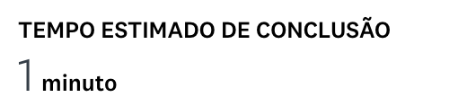

Feedback
https://pt.surveymonkey.com/r/QXNNBVD
Outras (por e-mail)
Na sua visão, quais foram os pontos positivos do programa?
Quanto ao curso em geral, o que poderíamos melhorar para o próximo?
Tem alguma sugestãos de conteúdo para o próximo?
Algum Feedback para os instrutores?

